Slide 1

NativeScript
Apps nativos com Angular e NativeScript

Slide 2


Apresentação
Levi Monteiro Junior
Desenvolvedor .NET na Softwillians IT Solutions
Apaixonado por Front-End e suas surpresas
Fanboy declarado da Google

Slide 3
2. Roteiro
Apresentação
Roteiro
Angular
NativeScript - Parte 1
Nativescript - Parte 2
Código
Conclusão
Perguntas

Slide 4
3. Angular
É um framework javascript desenvolvido pela Angular Team, da Google. Seu foco é o desenvolvimento de aplicações web single-page utilizando o pattern MVVM.
Atualmente se encontra na versão 5.2, isso mesmo, Angular 5, e será essa a que iremos utilizar hoje.

Slide 5
3. Angular
AngularJS, Angular 2, Angular 4??? e o 3….? Angular 5?! Como assim?!
AngularJS vs Angular
Fim dos $scopes
Componentes
Typescript
Mobile friendly
Server Rendered (SEO!)
Shadow DOM
AOT
Desktop Nativo
CLI Oficial
Simples, versionamento semântico!

Slide 6

4. NativeScript - Parte 1
NativeScript é um framework javascript que permite a criação de aplicações nativas para iOS e Android utilizando habilidades que já são conhecidas por desenvolvedores web, diminuindo assim a curva de aprendizagem!
Binário no Javascript?!?!?!
Tiozão

Slide 7
4. NativeScript - Parte 1
Features
Interfaces Nativas
Altamente customizável, possui suporte a plugins NPM, CocoaPods e Gradle
Curva de aprendizado menor graças a familiaridade com tecnologias web.
Multi-Plataforma, suporta Android e iOS
Open Source, Apache 2

Slide 8
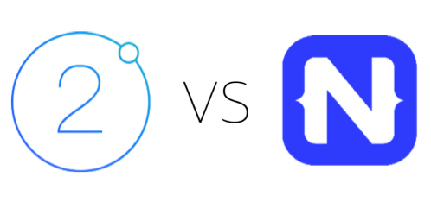
4. NativeScript - Parte 1
Ionic vs NativeScript
Ionic
Webview
HTML + CSS
Javascript Libs
Plugins Cordova
Biblioteca bem completa de componentes padrões
Maior velocidade de desenvolvimento pois é web
NativeScript
Nativo
XML + CSS Customizado
Javascript Libs
Libs Nativas
Biblioteca reduzida de componentes padrões
Algumas ações podem requerer códigos complexos e acesso ao Java ou Swift/Objective-C

Slide 9

5. NativeScript - Parte 2
Como Funciona a Mágica?!
Javascript
Java
var time = new android.text.format.Time(); time.set( 1, 0, 2015 ); console.log( time.format( "%D" ) );
Objective-C
output
var alert = new UIAlertView(); alert.message = "Hello world!"; alert.addButtonWithTitle( "OK" ); alert.show();
"01/01/15"

Slide 10
5. NativeScript - Parte 2
É tudo muito Simples!!!
NativeScript Runtime constrói metadados do ambiente em que ele esta sendo executado através de reflection.
O TNS Runtime injeta no escopo global das VMs de Javascript (V8 e JavaScriptCore) os objetos necessários.
As funções injetadas no escopo global possuem um callback que permite a execução de código em C++. Ao serem usadas o TNS Runtime intercepta esse callback e injeta seu próprio código em C++.
O TNS Runtime sabe, através dos metadados, qual api chamar e utiliza o JNI para isso (ou o objective-c/swift diretamente).
O TNS Runtime retorna um objeto proxy entre nativo e javascript.
Controle retorna ao javascript onde o objeto proxy é armazenado como javascript.

Slide 11
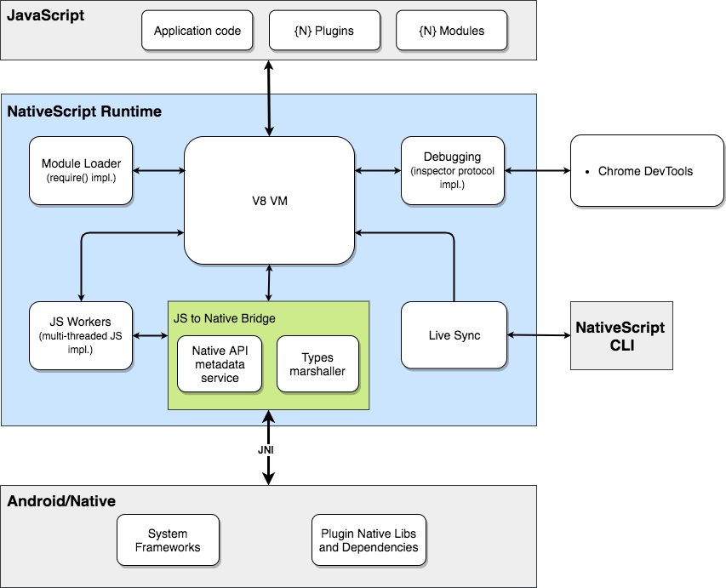
5. NativeScript - Parte 2
Fluxo NativeScript Runtime

Slide 12
5. NativeScript - Parte 2
Data Marshalling
var float = new java.lang.Float("1.5"); var jsFloatValue = float.floatValue(); // returns primitive float, converted to Number
var context = ...; var button = new android.widget.Button(context); var text = "My Button"; // JavaScript string button.setText(text); // text is converted to java.lang.String
var context = ... var button = new android.widget.Button(context); var enabled = button.isEnabled(); // returns primitive boolean, converted to JS Boolean
var context = ...; var button = new android.widget.Button(context); button.setOnClickListener(undefined); // the Java call will be made using the null keyword

Slide 13
5. NativeScript - Parte 2
E Muito Mais!!!
Estendendo Classes
class MyButton extends android.widget.Button { static constructorCalled: boolean = false; // constructor constructor() { super(); MyButton.constructorCalled = true; // necessary when extending TypeScript constructors return global.__native(this); } setEnabled(enabled : boolean): void { this.super.setEnable(enabled); } }
button.setOnClickListener(new android.view.View.OnClickListener({ onClick: function() { // Perform action on click } }));
Implementando Interfaces

Slide 14
6. Código
Repositório do Código: https://github.com/NativeScript/sample-Groceries
Git Clone: https://github.com/NativeScript/sample-Groceries.git
NativeScript CLI Criar: tns create <nome-projeto> --template <nome-template>
NativeScript CLI Executar: tns prepare <os>
tns run <os>
OBS: Não esquecer de habilitar o modo debug por usb nas opções de desenvolvedor

Slide 15
6. Código
NativeScript CLI Build Debug: tns build android
NativeScript CLI Build Release: tns build android --release --key-store-path <path-to-your-keystore> --key-store-password <your-key-store-password> --key-store-alias <your-alias-name> --key-store-alias-password <your-alias-password>
Gerador de Assets: http://images.nativescript.rocks/
OBS: É necessário um arquivo .keystore para assinar o app em release

Slide 16
7. Conclusão

Slide 17
8. Discussão do Tema

